Slide 1
پارکینگ های عمومی

Slide 2
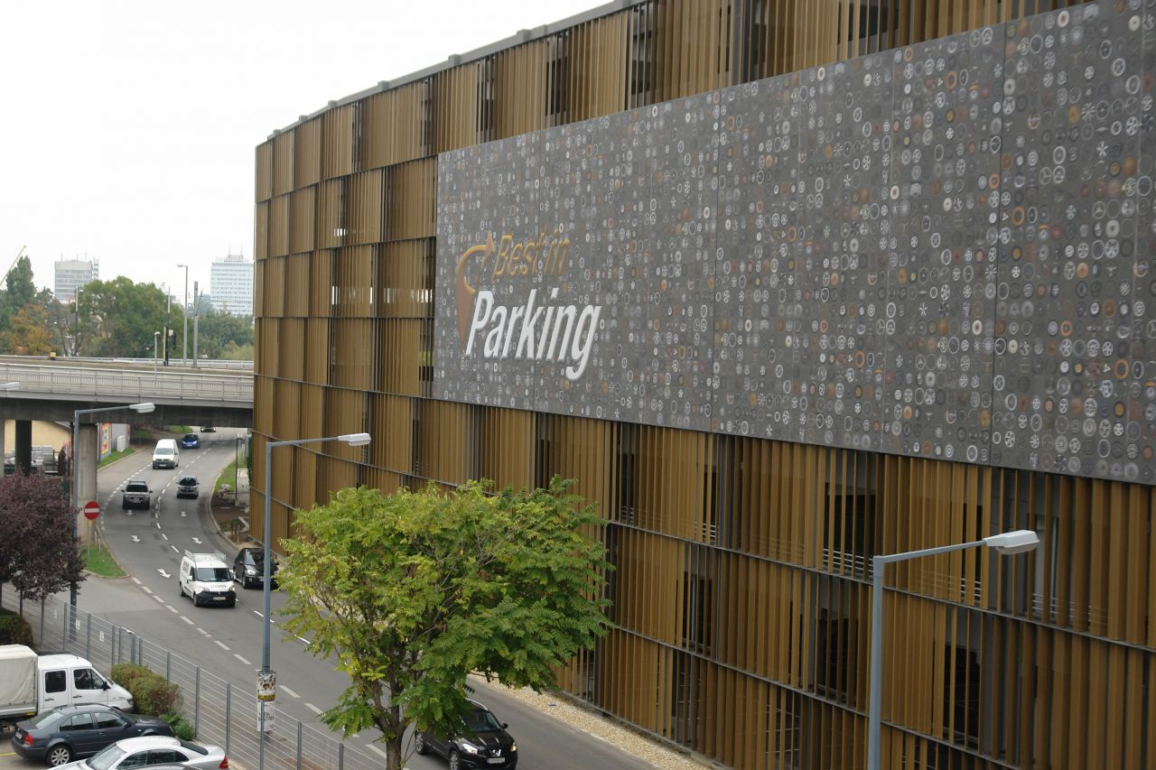
ﻣﺪﯾﺮﯾﺖ و ﻫﺪاﯾﺖ ﺟﺎﺑﻪ ﺟﺎﯾﯽ اﻧﺴﺎن و ﮐﺎﻻ در ﺳﻄﺢ ﻣﻌﺎﺑﺮ ﯾﮏ ﺷﻬﺮ، ﻣﻬﻢ ﺗﺮﯾﻦ ﻫﺪف اﯾﺠﺎد ﺳﯿﺴﺘﻢ ﻫﺎي ﺣﻤﻞ و ﻧﻘﻞ ﺷﻬﺮي اﺳﺖ. ﮐﺎرﮐﺮد اﯾﻦ ﺳﯿﺴﺘﻢ واﺑﺴﺘﻪ ﺑﻪ وﺟﻮد زﯾﺮﺳﺎﺧﺖ ﻫﺎي ﻻزم و ﻧﯿﺰ ﻗﺮارﮔﯿﺮي ﻣﻨﺎﺳﺐ اﺟﺰا ﻣﺨﺘﻠﻒ آن و ﻫﻤﺎﻫﻨﮕﯽ اﯾﻦ اﺟﺰا ﺑﺎ ﯾﮑﺪﯾﮕﺮ اﺳﺖ. ﯾﮑﯽ از ﻣﻬﻢ ﺗﺮﯾﻦ زﯾﺮﺳﺎﺧﺖ ﻫﺎي ﺳﯿﺴﺘﻢ ﺣﻤﻞ و ﻧﻘﻞ ﻣﺮاﮐﺰ ﺷﻬﺮﻫﺎي ﺑﺰرگ، ﭘﺎرﮐﯿﻨﮓ ﻫﺎي ﻃﺒﻘﺎﺗﯽ ﻋﻤﻮﻣﯽ ﻫﺴﺘﻨﺪ ﮐﻪ ﻧﻘﺶ ﻋﻤﺪه اي در ﮐﺎﻫﺶ ﭘﺎرك ﺣﺎﺷﯿﻪ اي و رواﻧﯽ ﺗﺮاﻓﯿﮏ اﯾﻔﺎء ﻣﯽ ﮐﻨﻨﺪ. اﯾﻦ ﭘﺎرﮐﯿﻨﮓ ﻫﺎ زﻣﺎﻧﯽ ﻣﯽ ﺗﻮاﻧﻨﺪ ﮐﺎراﯾﯽ ﻻزم را داﺷﺘﻪ ﺑﺎﺷﻨﺪ ﮐﻪ در ﻣﮑﺎن ﻣﻨﺎﺳﺐ اﺣﺪاث ﺷﻮﻧﺪ.
اﺣﺪاث ﭘﺎرﮐﯿﻨﮓ ﻫﺎي ﻃﺒﻘﺎﺗﯽ ﻋﻤﻮﻣﯽ زﻣﺎﻧﯽ ﺑﺎ اﻓﺰاﯾﺶ ﮐﺎراﯾﯽ و دﺳﺖ ﯾﺎﺑﯽ ﺑﻪ اﻫﺪاف ﻣﻮرد ﻧﻈﺮ ﻫﻤﺮاه ﻣﯽ ﺷﻮد ﮐﻪ ﮐﻠﯿﻪ ﭘﺎراﻣﺘﺮﻫﺎي ﻣﺆﺛﺮ در اﺣﺪاث ﭘﺎرﮐﯿﻨﮓ ﻫﺎي ﻣﺪﻧﻈﺮ ﻗﺮار ﮔﺮﻓﺘﻪ ﺷﻮد. ﯾﮑﯽ از ﻣﻬﻢ ﺗﺮﯾﻦ ﭘﺎراﻣﺘﺮﻫﺎي ﻣﺆﺛﺮ در اﺣﺪاث ﭘﺎرﮐﯿﻨﮓ ﻫﺎ، ﻣﮑﺎن اﺣﺪاث آن ﻫﺎ ﻣﯽ ﺑﺎﺷﺪ. ﻧﺎﻣﻨﺎﺳﺐ ﺑﻮدن ﻣﺤﻞ ﭘﺎرﮐﯿﻨﮓ ﻫﺎ و ﭘﺮاﮐﻨﺪﮔﯽ ﻏﯿﺮاﺻﻮﻟﯽ آن ﻫﺎ ﻧﻪ ﺗﻨﻬﺎ ﺑﺎﻋﺚ ﻋﺪم ﮐﺎراﯾﯽ اﯾﻦ ﭘﺎرﮐﯿﻨﮓ ﻫﺎ ﻣﯽ شود بلکه اﻓﺰاﯾﺶ ﺗﺮاﻓﯿﮏ ﺷﻬﺮي و در ﻧﺘﯿﺠﻪ اﻓﺰاﯾﺶ ﻣﺪت ، ﺷﻮد زﻣﺎن ﺳﻔﺮﻫﺎي درون ﺷﻬﺮي و اﻓﺰاﯾﺶ آﻟﻮدﮔﯽ ﻫﻮا را ﻧﯿﺰ ﺑﻪ دﻧﺒﺎل دارد.

Slide 3
در ارﺗﺒــﺎط ﺑــﺎ ﻣﻮﺿــﻮع ﻣــﻮرد ﺗﺤﻘﻴـ ﻳــﺎﺑﻲ ﭘﺎرﻛﻴﻨﮓ ﻫﺎي ﻋﻤﻮﻣﻲ در ﺳــﻄﻮح آﻣﻮزﺷــﻲ ﻣﻘﺎﻟﻪ ﻫﺎﻳﻲ ﺗﻬﻴﻪ و ﺗﺪوﻳﻦ ﮔﺸـــﺘﻪ ﻛـــﻪ ﻣﻬﻢ از ﺗـــﺮﻳﻦ آﻧﻬـــﺎ ﻋﺒﺎرﺗﻨـــﺪ :
چینگ تیکسن 2012 : به بررسی تقاضای پارکینگ های عمومی بر اساس نرخ پارکینگ، گردش مالی، سطح در جاده های تیانجین چین استفاده شد. CCDخدمات و هزینه پارکینگ پرداخته شده و در نهایت از مدل
روی وانگ (2013) و دادی بالدور اوتاسون (2013) که در شهر سیاتل انجام شد و به تعیین میزان بهینه پارکینگ برای رسیدن به سطح مورد نظر و اشغال پارکینگ در هر بلوک ساختمانی در هر منطقه پرداخته است.
اﻧﻮاع ﭘﺎرﮐﯿﻨﮓ...
1- ﭘﺎرﮐﯿﻨﮓ ﺣﺎﺷﯿﻪ اي
ﺳﻄﺤﯽ از ﻓﻀﺎي ﮐﻨﺎر ﺧﯿﺎﺑﺎن ﮐﻪ ﺑﻪ ﺗﻮﻗﻒ وﺳﺎﯾﻞ ﻧﻘﻠﯿﻪ ﻣﻮﺗﻮري اﺧﺘﺼﺎص دارد. اﻧﻮاع ﭘﺎرﮐﯿﻨﮓ ﺣﺎﺷﯿﻪ اي ﻋﺒﺎرﺗﻨﺪ از:
- ﭘﺎرﮐﯿﻨﮓ ﺣﺎﺷﯿﻪ اي ﻣﻮازي:
در اﯾﻦ ﭘﺎرﮐﯿﻨﮓ وﺳﺎﯾﻞ ﻧﻘﻠﯿﻪ را در ﻃﻮل ﺧﯿﺎﺑﺎن و در ﺣﺎﺷﯿﻪ اي ﭘﺎرك ﻣﯽ ،ﮐﻪ ﻣﻮازي ﺑﺎ ﺧﻂ ﻣﯿﺎن ﺧﯿﺎﺑﺎن اﺳﺖ ﮐﻨﻨﺪ. - ﭘﺎرﮐﯿﻨﮓ زاوﯾﻪ دار:
در اﯾﻦ ﻣﻮرد وﺳﺎﯾﻞ ﻧﻘﻠﯿﻪ در زاوﯾﻪ درﺟﻪ ﻧﺴﺒﺖ 30 ،60 ،45 ﻫﺎي ﺑﻪ ﺣﺎﺷﯿﻪ ﺧﯿﺎﺑﺎن ﭘﺎرك ﻣﯽ ﺷﻮد. ورود و ﺧﺮوج در اﯾﻦ ﻧﻮع ﭘﺎرﮐﯿﻨﮓ ﻫﺎ آﺳﺎن اﺳﺖ .اﻣﺎ ﻓﻀﺎي ﺑﯿﺶ ﺗﺮي را اﺷﻐﺎل ﻣﯽ ﮐﻨﺪ.
- ﭘﺎرﮐﯿﻨﮓ ﺑﺎ زاوﯾﻪ ﻗﺎﺋﻤﻪ (راﺳﺖ ﮔﻮﺷﻪ): در اﯾﻦ ﻣﻮرد ﻫﻤﺎن ﻃﻮر از ﻧﺎم آن ﺑﺮ ﻣﯽ آﯾﺪ، وﺳﺎﯾﻞ ﻧﻘﻠﯿﻪ ﺑﺎ زاوﯾﻪ راﺳﺖ ﻧﺴﺒﺖ ﺑﻪ ﺣﺎﺷﯿﻪ ﺧﯿﺎﺑﺎن ﻗﺮار ﻣﯽ ﮔﯿﺮد. اﯾﻦ ﻧﻮع ﭘﺎرﮐﯿﻨﮓ ﻫﺎ ﻇﺮﻓﯿﺖ ﺑﯿﺶ ﺗﺮي ﺑﺮاي ﭘﺎرك اﺗﻮﻣﺒﯿﻞ دارﻧﺪ.

